Slide 1
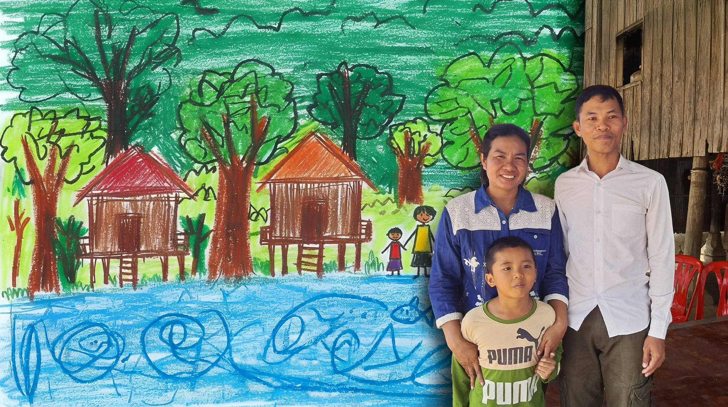

PERHEIDEN PARHAAKSI
Kolehti 15.3.
Mediatyötä naisille ja perheille Aasiassa
Medialähetys Sanansaattajat ry
Notes:
Tämän sunnuntain kolehti kerätään Medialähetys Sanansaattajien, eli Sansan, mediatyöhön Aasiassa.
Kyse on työstä, jossa tuetaan naisia ja perheitä median kautta: radion, television ja digitaalisten kanavien avulla.
Sansa tekee työtä paikallisten kristittyjen ja paikallisten mediatoimijoiden kanssa, kuten kristillisten radioasemien kanssa.

Slide 2
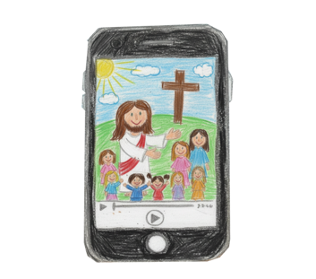
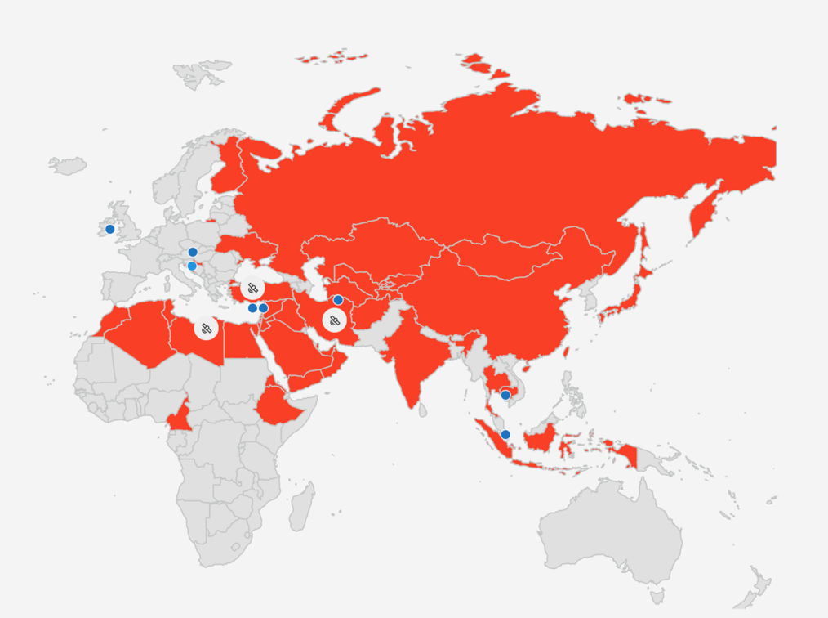


Mikä on Sansa?
Medialähetys Sanansaattajat (Sansa) on Suomen evankelis-luterilaisen kirkon medialähetysjärjestö.
Sansa tekee kristillistä mediatyötä yhdessä paikallisten kumppaneiden kanssa.
Sisällöt tuotetaan ihmisten omilla kielillä ja omassa kulttuurissa.
Työtä tehdään radion, television ja digitaalisten kanavien kautta.
Sansa on toiminut vuodesta 1973.
Notes:
Sansa on Suomen evankelis-luterilaisen kirkon medialähetysjärjestö.
Työtä on tehty jo yli 50 vuotta yhdessä paikallisten kumppaneiden kanssa.
Sansan työssä olennaista on se, että sisällöt tuotetaan paikallisesti, ihmisten omilla kielillä ja omassa kulttuurissa.
Media on väline, jonka kautta voidaan tukea perheitä ja jakaa kristillistä sanomaa laajasti.

Slide 3
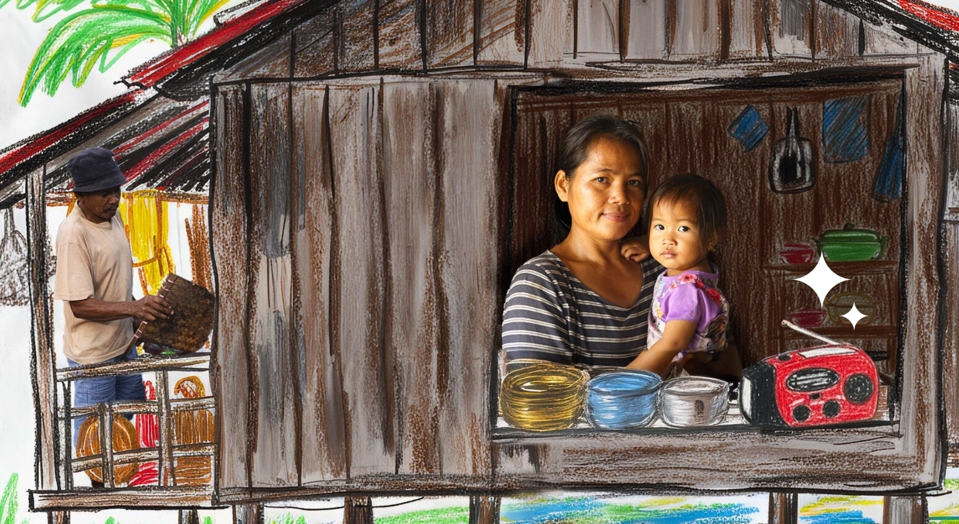
PERHEIDEN PARHAAKSI AASIASSA
Toivoa naisille
naisten mediatyö
Perheradiotyö
koko perheen tukeminen
Notes:
Sansan perhetyö Aasiassa sisältää
Toivoa naisille -mediatyön, joka tukee naisia,
sekä perheradiotyön, jossa koko perhe on työn keskiössä.
Lisäksi tuemme Indonesiassa toteutettavaa Rukoillaan yhdessä –kontaktiohjelmaa.
Panostamme myös paikallisten ohjelmantekijöiden mediatyön koulutukseen sekä kriisiradiotyöhön, jonka avulla viestintä voidaan käynnistää nopeasti luonnonkatastrofien ja kriisien keskellä.

Slide 4
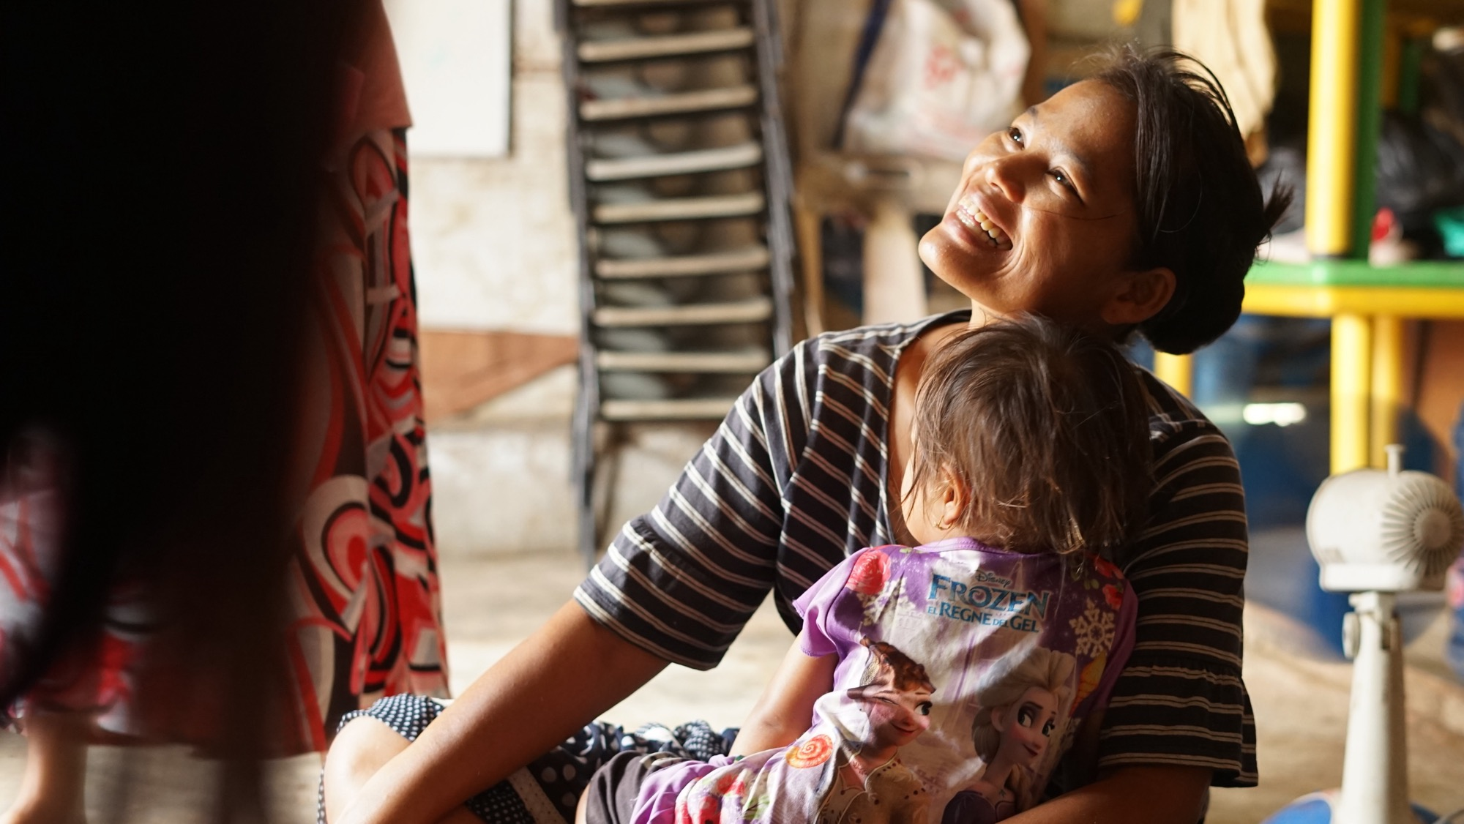
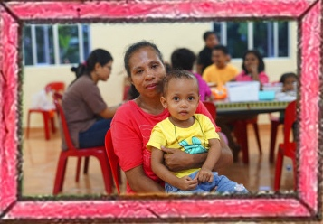

Toivoa naisille naisten mediatyö
Naisten radio-ohjelmat ja perheryhmät
Naisten arkea tukevaa mediatyötä
Radio, YouTube ja digikanavat
Hengellinen tuki ja rukous
Useissa Aasian maissa
UNICEFin mukaan 40 % tytöistä uskoo, että naista saa lyödä.
Lähde >
Notes:
Toivoa naisille -työ tukee naisia heidän arjessaan ja elämäntilanteissaan. Työn ytimessä on evankeliumi Jeesuksesta Kristuksesta.
Ohjelmissa käsitellään perhe-elämää, ihmissuhteita, terveyttä, sekä muistutetaan, että jokainen nainen on Jumalalle rakas ja arvokas, ja että toivo löytyy Jeesuksessa.
Rukous, Raamatun sana ja naisten asemaa vahvistava tieto kulkevat ohjelmissa rinnakkain.
Työtä tehdään monikanavaisesti: radiossa, YouTubessa ja digitaalisissa kanavissa.

Slide 5
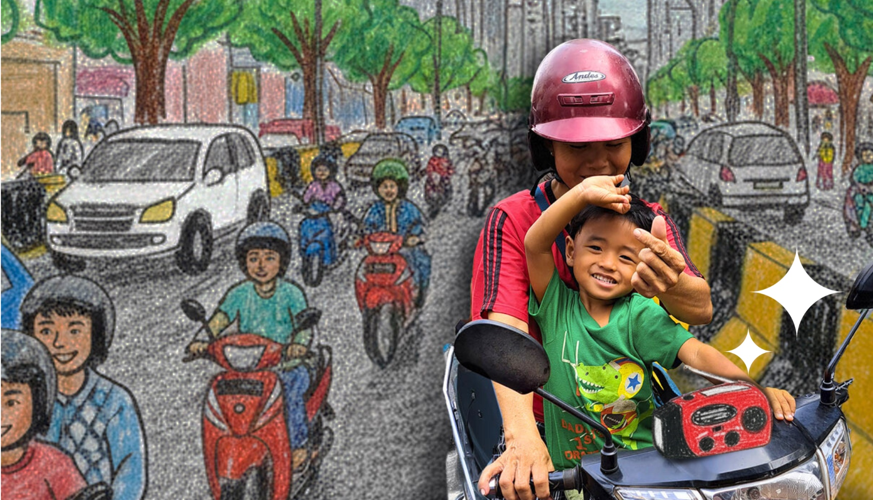
Toivoa naisille eri maissa
Japani
Yksinäisyys, työn ja perheen paineet
Rukouskalenterit ja rukouspiirit
Indonesia
Perhe-elämä, terveys ja talous
Radio ja kuuntelijaryhmät
Keski-Aasia
Avioliitto ja perhe-elämä
Media usein ensimmäinen kosketus kristilliseen opetukseen
Notes:
Japanissa Toivoa naisille -ohjelmat tavoittavat naisia radiossa ja YouTubessa.
Moni kamppailee yksinäisyyden ja kovien odotusten keskellä. Rukous on työn selkäranka.
Indonesiassa ohjelmia kuunnellaan radiossa, puhelimilla ja ryhmissä.
Teemat liittyvät perheeseen, terveyteen ja arjen hallintaan.
Keski-Aasiassa naisten kautta vaikutus ulottuu koko perheeseen.
Media on monille ensimmäinen paikka kohdata kristillistä opetusta.
Ohjelmien tekijät muistuttavat jokaisessa jaksossa, että nainen on Jumalalle rakas ja arvokas ja että Jeesuksessa on toivo myös vaikeissa elämäntilanteissa.

Slide 6
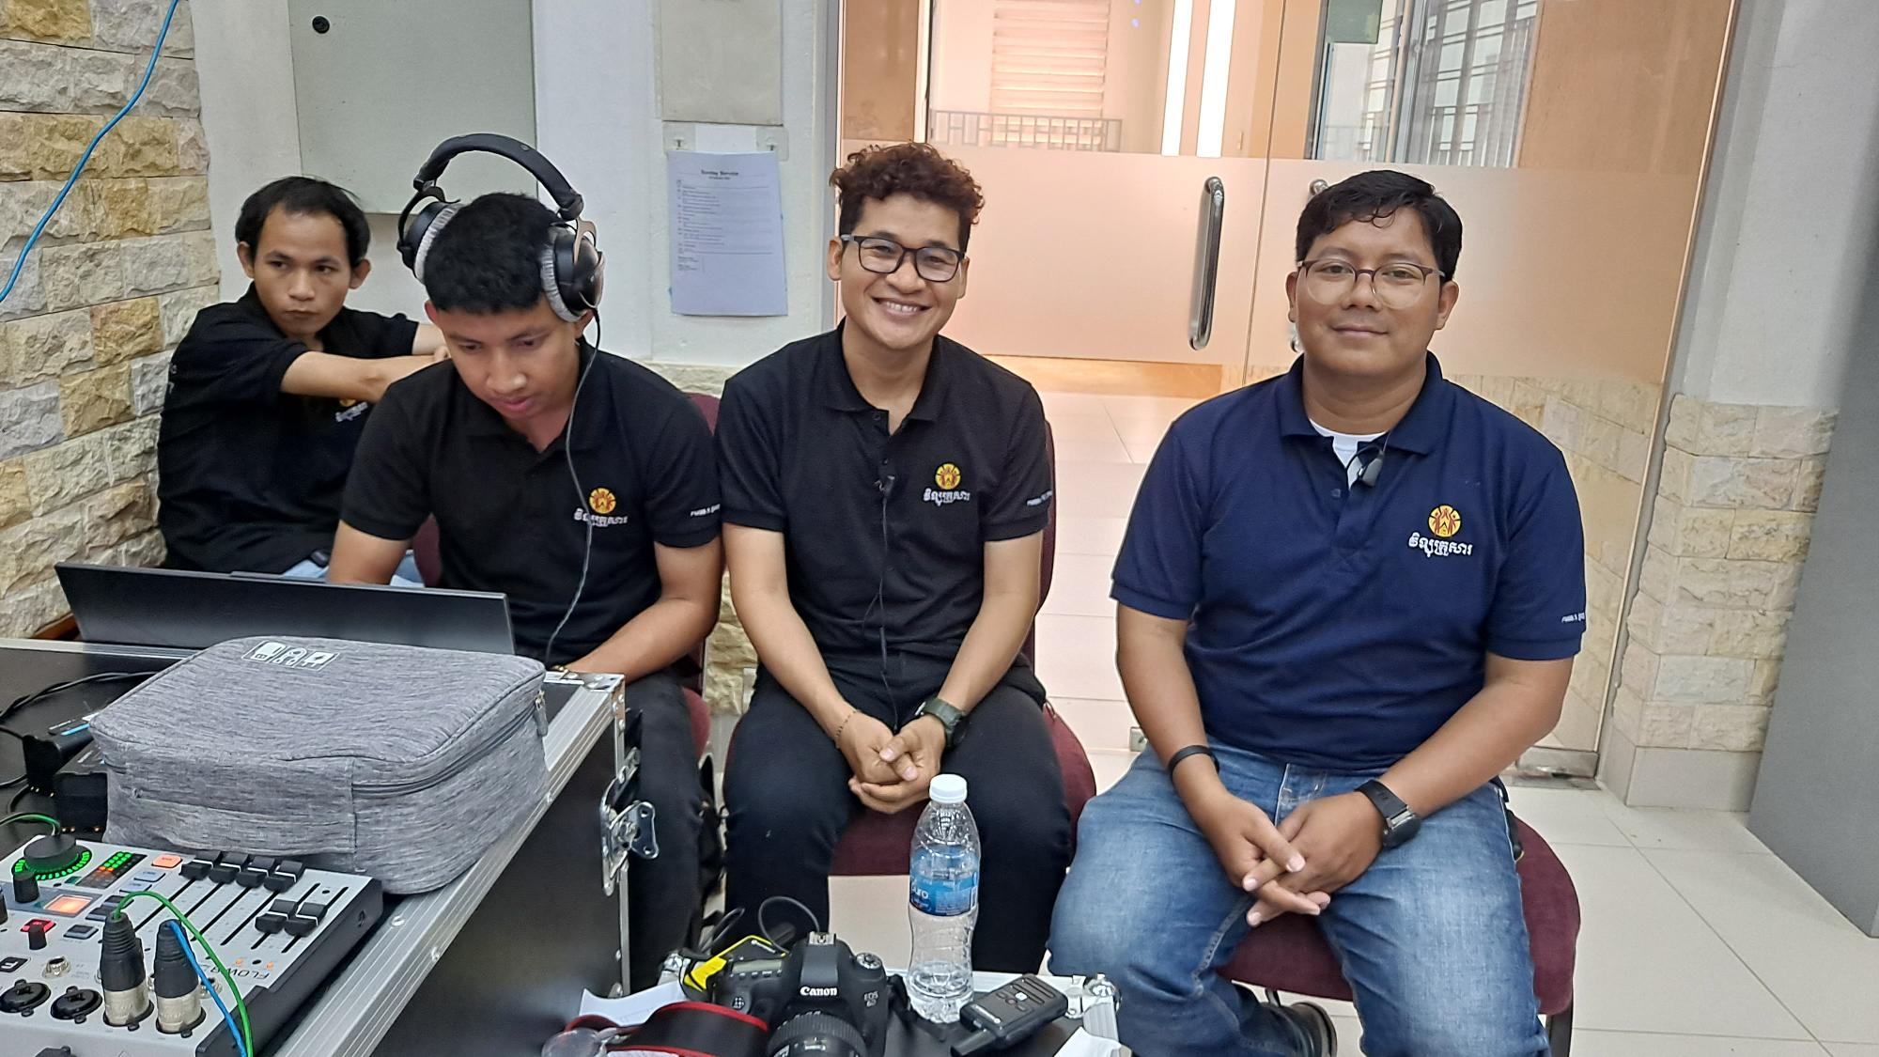
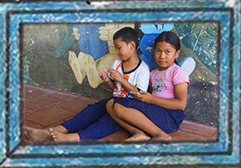

Perheradiotyö Krusa FM
Kambodža
Kristillinen perheradio Krusa FM
Parisuhde, vahnemmuus ja perhe-elämä
Ohjelmia khmerin kielellä
Sisältää myös Toivoa naisille -ohjelmat
Monille kambodžalaisille perheradio on ainoa ympäristö, jossa puhutaan avoimesti parisuhteesta ja vanhemmuudesta.
Lähde >
Notes:
Kambodžassa työ tehdään perheradio Krusa FM:n kautta. Radio-ohjelmat tukevat perheitä monin tavoin, ja mukana on myös Toivoa naisille -ohjelma.
Kuuntelijoiden palautteen mukaan ohjelmat ovat auttaneet perheitä keskustelemaan keskenään, vähentäneet väkivaltaa ja vahvistaneet vanhemmuutta.
Joillekin ohjelmat ovat olleet ensimmäinen kosketus kristilliseen uskoon ja evankeliumiin Jeesuksesta.
Pieneltä tuntuva ohjelma voi vaikuttaa kokonaisen perheen elämään.

Slide 7


KIITOS TUESTASI
Kolehdin avulla:
Voimme tuottaa ja lähettää ohjelmia
Kouluttaa paikallisia työntekijöitä
Tavoitamme perheitä laajasti
YKSI RADIO-OHJELMA VOI TAVOITTAA TUHANSIA KOTEJA
Notes:
Kolehdin avulla mahdollistetaan se, että näitä ohjelmia voidaan tehdä ja jatkaa.
Se tukee paikallisia työntekijöitä ja tuo pitkäjänteisyyttä työhön.
Yksi ohjelma voi tavoittaa tuhansia koteja ja olla jollekulle juuri se ääni, jota tarvitaan.
Kiitos, että olet mukana tukemassa Sansan mediatyötä Aasiassa.
Kolehtisi on osa työtä, joka tukee perheitä, vahvistaa toivoa ja vie evankeliumia Jeesuksesta eteenpäin median kautta.

